Slide 1
PEDİATRİK ODYOLOJİ
Yrd. Doçent Doktor Kemal Tuskan

Slide 2
ELEKTRİKSEL ODYOMETRİ
Yrd. Doçent Doktor Kemal Tuskan
kemaltuskan@yahoo.com
Telefon +90 533 6854293
https://kemaltuskan.wixsite.com/yrddocdrkemaltuskan

Slide 3
ELEKTRİKSEL ODYOMETRİ
ELEKTROELEKTROKOKLEOGRAFİ

Slide 4
ELEKTRİKSEL ODYOMETRİ
ELEKTROKOKLEOGRAFİ-EcogGh
GİRİŞ
ElektroELEKTROKOKLEOGRAFİ (ECochG) koklea ve koklear sinirde oluşan elektriksel potansiyellerin kaydedilmese dayanır
FİZYOLOJİK
OBJEKTİF

Slide 5
ELEKTRİKSEL ODYOMETRİ
ELEKTROKOKLEOGRAFİ-EcogGh
GİRİŞ
Bu yöntem dış kulak yolundan gönderilen ses dalgalarının kokleada elektriksel akımı yani aksiyon potansiyeller oluşturması ve bu aksiyon potansiyellerini kayıt etmeye dayalı bir yöntemdir.

Slide 6
ELEKTRİKSEL ODYOMETRİ
ELEKTROKOKLEOGRAFİ-EcogGh
SİNİR HÜCRESİ VE FİZYOLOJİSİ
Sinir sisteminde hücreler iki büyük grupta toplanmaktadır:
I.Nöronlar: Sinir sisteminin esas fonksiyonunu yapan hücreler olup, aksiyon potansiyelini oluşturup iletme işi bu hücrelerdedir.
II.Glia hücreleri: Nöronlara destek görevi yapan hücreler olup, aksiyon potansiyeli oluşturup iletme işine katılmazlar.

Slide 7
ELEKTRİKSEL ODYOMETRİ
ELEKTROKOKLEOGRAFİ-EcogGh
SİNİR HÜCRESİ VE FİZYOLOJİSİ
Sinir sisteminde hücreler iki büyük grupta toplanmaktadır:
I.Nöronlar: Sinir sisteminin esas fonksiyonunu yapan hücreler olup, aksiyon potansiyelini oluşturup iletme işi bu hücrelerdedir.
II.Glia hücreleri: Nöronlara destek görevi yapan hücreler olup, aksiyon potansiyeli oluşturup iletme işine katılmazlar.

Slide 8
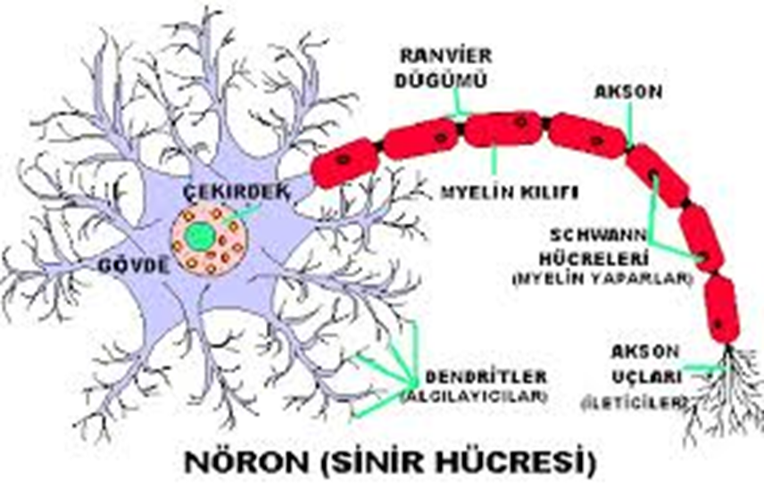
ELEKTRİKSEL ODYOMETRİ
ELEKTROKOKLEOGRAFİ-EcogGh
SİNİR HÜCRESİ VE FİZYOLOJİSİ
Nöronlar
SOMA, DENDRİT ve AKSON denilen üç ana kısımdan oluşur

Slide 9
ELEKTRİKSEL ODYOMETRİ
ELEKTROKOKLEOGRAFİ-EcogGh
SİNİR HÜCRESİ VE FİZYOLOJİSİ
Nöronlar
Soma
Çekirdek ve çekirdekçiği içerirken, dendrit soma içerisinden çıkan çok sayıda sitoplazma dallanmalarıdır
Görevi diğer nöronlardan gelen uyarıları alıp, nöron gövdesine iletmektir

Slide 10
ELEKTRİKSEL ODYOMETRİ
ELEKTROKOKLEOGRAFİ-EcogGh
SİNİR HÜCRESİ VE FİZYOLOJİSİ
Nöronlar
Akson
Nöron gövdesinden çıkan ve son ucuna kadar dallanma göstermeyen sitoplazmik uzantı kısmıdır.
Akson, her nöronda bir tane bulunur.
Gövdeden çıkan akson, sinir hücresinden gelen uyarıyı hedef nöron ve/veya dokuya taşımakla görevlidir.

Slide 11
ELEKTRİKSEL ODYOMETRİ
ELEKTROKOKLEOGRAFİ-EcogGh
SİNİR HÜCRESİ VE FİZYOLOJİSİ
Nöronlar
AKSONLAR, sinir hücresini diğer sinir hücreleri veya bir kas hücresi veya bir salgı bezi gibi iş yapan (efektör) hücrelere bağlar ve gerekli uyarıyı tek yönlü olarak taşır.

Slide 12
ELEKTRİKSEL ODYOMETRİ
ELEKTROKOKLEOGRAFİ-EcogGh
SİNİR HÜCRESİ VE FİZYOLOJİSİ
Nöronlar
DENDRİTLERİ aracılığı ile diğer nöronlardan gelen uyarıları alan nöron için bu uyarılar ya inhibitör (baskılayıcı) ya da eksitatör (uyarıcı) niteliktedir.

Slide 13
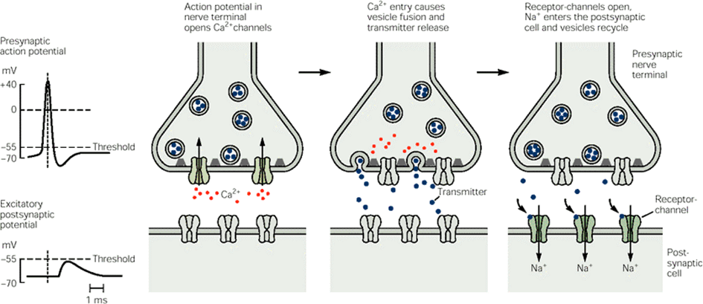
ELEKTRİKSEL ODYOMETRİ
ELEKTROKOKLEOGRAFİ-EcogGh
SİNİR HÜCRESİ VE FİZYOLOJİSİ
Nöronlar
Değişik kaynaklardan gelen zıt yönlü uyarıların nöron gövdesindeki toplamına göre, nöron uyarılır ya da baskılanır ve bu son bilgi nöronun aksonu aracılığıyla bağlı olduğu nöronlara ya da efektör organa (kas,ekzokrin salgı bezi) iletilir

Slide 14
ELEKTRİKSEL ODYOMETRİ
ELEKTROKOKLEOGRAFİ-EcogGh
SİNİR HÜCRESİ VE FİZYOLOJİSİ
Nöronlar
Dendritler bir ve birden fazla sayıda olabilirken her sinir hücresinin bir adet aksonu bulunur
Aksonların uzunluğu birkaç mikrondan 1m.'ye kadar değişebilir

Slide 15
ELEKTRİKSEL ODYOMETRİ
ELEKTROKOKLEOGRAFİ-EcogGh
SİNİR HÜCRESİ VE FİZYOLOJİSİ
Nöronlar
Aksonlar, akson yumruları veya sinaptik yumrular adı verilen ve içlerinde bol miktarda veziküller içeren çok sayıda düğme şeklindeki oluşumlarla sonlanırlar.
Veziküller içinde nörotransmitter olarak tanımlanan ve bir nöronda aksiyon potansiyeli olarak taşınan bilginin, diğer bir nörona aktarılmasında aracılık eden moleküller bulunmaktadır.

Slide 16
ELEKTRİKSEL ODYOMETRİ
ELEKTROKOKLEOGRAFİ-EcogGh
SİNİR HÜCRESİ VE FİZYOLOJİSİ
Nöronlar
Bazı nöronların aksonlarında glia hücreleri tarafından oluşturulan myelin kılıf bulunur.
Bu nöronlara myelinli nöronlar denilmektedir.
Myelin kılıf aksonun etrafını ranvier boğumları adı verilen kesintili oluşumlarla çevreler

Slide 17
ELEKTRİKSEL ODYOMETRİ
ELEKTROKOKLEOGRAFİ-EcogGh
SİNİR HÜCRESİ VE FİZYOLOJİSİ
Nöronlar
Myelin Kılıfının son derece önemli iki görevi vardır.
Bunlardan biri aksiyon potansiyelinin akson boyunca son derece hızla yayılmasını sağlamak, diğeri aksonu çevre nöronların uyarılarından etkilenmesini önlemek amacı ile izole etmektir.
Myelinli nöronlarda aksiyon potansiyeli bir ranvier boğumundan diğerine sıçrayarak taşınmaktadır. Myelinli nöronlara özgü bu tip taşınmaya saltotori ileti (sıçrayıcı ileti) denilmektedir. Saltotori ileti impuls taşınma hızını bazı nöronlarda 120m/sn kadar çıkarmaktadır.

Slide 18
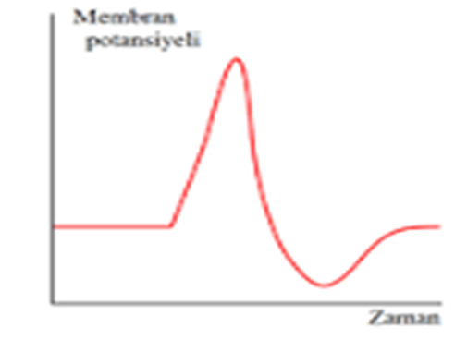
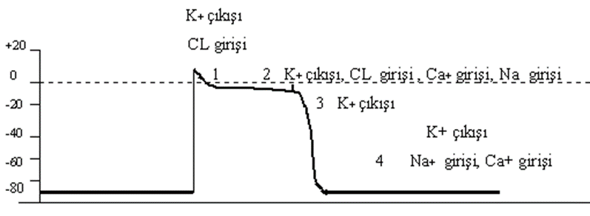
ELEKTRİKSEL ODYOMETRİ
ELEKTROKOKLEOGRAFİ-EcogGh
SİNİR HÜCRESİ VE FİZYOLOJİSİ
Nöronlarda İletim (Aksiyon Potansiyelleri)
Sinir hücresinin yarı geçirgen zarı hücre içi ve hücre dışı sıvı arasında membran potansiyel farkının oluşumuna neden olur.
Akson zarı sodyum iyonuna karşı geçirgen değildir.
Sodyum transferi aktif olarak zardaki Sodyum/Potasyum pompası yoluyla olur.
Bu sayede, hücre içi sıvıda yüksek yoğunlukta potasyum (K+) iyonu ve diğer anyonlar, düşük yoğunlukta sodyum (Na+)) ve Klor (Cl)iyonu bulunur.

Slide 19
ELEKTRİKSEL ODYOMETRİ
ELEKTROKOKLEOGRAFİ-EcogGh
SİNİR HÜCRESİ VE FİZYOLOJİSİ
Nöronlarda İletim (Aksiyon Potansiyelleri)
Zarın denge halindeki potansiyeli - 70mV'dur. Zar elektrik uyaranla uyarıldığında, depolarizasyon olur.
Zardaki Na+ kanallarının Na+ geçirgenliği artar, sodyum dengelenir.
Zar potansiyeli +30mV'a ulaşır, aksiyon potansiyeli açığa çıkar. Bu potansiyel sinir lifi boyunca yayılım gösterir.

Slide 20



Slide 21
ELEKTRİKSEL ODYOMETRİ
ELEKTROKOKLEOGRAFİ-EcogGh
SİNİR HÜCRESİ VE FİZYOLOJİSİ
Nöronlar
Sinaps, bir nöronun aksonunun (presinaptik nöron) diğer bir nöronun (postsinaptik nöron) soması veya dendritleri ile yaptığı özel bağlantı bölgeleridir.

Slide 22
ELEKTRİKSEL ODYOMETRİ
ELEKTROKOKLEOGRAFİ-EcogGh
SİNİR HÜCRESİ VE FİZYOLOJİSİ
Nöronlar
Bir postsinaptik nöronun soması veya dendritlerinde binlerce sinaptik bağlantı bulunabilir. Ayrıca bir presinaptik nöronun aksonu tek bir nöronda sonlandığı gibi çok sayıda nöronla da sinaptik bağlantı yapabilir.

Slide 23
ELEKTRİKSEL ODYOMETRİ
ELEKTROKOKLEOGRAFİ-EcogGh
SİNİR HÜCRESİ VE FİZYOLOJİSİ
Nöronlar
Sinaptik bağlantı bölgeleri elektron mikroskopu ile incelendiğinde sinir kas kavşağı bağlantı bölgelerine benzerlik gösterdiği görülmektedir. Ancak bu iki yapı kesinlikle birbirlerine karıştırılmamalıdır. Sinaptik yumruları, postsinaptik nöron hücre zarı ile arasında 20nm lik bir açıklık kalacak şekilde sonlanmaktadır. Bu açıklığa sinaptik kleft=sinaptik açıklık denilmektedir.

Slide 24
ELEKTRİKSEL ODYOMETRİ
ELEKTROKOKLEOGRAFİ-EcogGh
SİNİR HÜCRESİ VE FİZYOLOJİSİ
Nöronlar
Sinaptik iletiden sorumlu nörotransmitterler, daha öncede söz edildiği gibi presinaptik nöronun sinaptik yumrusu içinde bulunmaktadır.
Presinaptik nörondaki aksiyon potansiyeli, akson boyunca ilerleyip sinaptik yumrulara ulaştığı zaman, veziküller içindeki nörotransmitterler, ekzositoz ile sinaptik aralığa boşalır, bunu takiben nörotransmitterler, postsinaptik nöron zarında bulunan kendilerine özel reseptörlere bağlanarak, postsinaptik nöronu ya uyarırlar ya da baskılarlar (inhibisyon).

Slide 25
ELEKTRİKSEL ODYOMETRİ
ELEKTROKOKLEOGRAFİ-EcogGh
SİNİR HÜCRESİ VE FİZYOLOJİSİ
Nöronlar
Uyardıkları zaman, aksiyon potansiyeli postsinaptik nöronun aksonu boyunca taşınmaya devam eder.
Eğer inhibisyon söz konusu ise postsinaptik nöron uyarılmaz ve sinirsel ileti bu noktada kesintiye uğrar.

Slide 26
ELEKTRİKSEL ODYOMETRİ
ELEKTROKOKLEOGRAFİ-EcogGh
SİNİR HÜCRESİ VE FİZYOLOJİSİ
Nöronlar
Postsinaptik nöronun uyarılması veya inhibe edilmesi presinaptik nörondan salıverilen Nörotransmittere bağlıdır.
Sinaptik iletide görev yaptığı saptanan çok sayıda kimyasal ajan bulunmuştur ve bunların sayıları yapılan sayısız deneyler sonucunda da her gün artış göstermektedir.

Slide 27
ELEKTRİKSEL ODYOMETRİ
ELEKTROKOKLEOGRAFİ-EcogGh
SİNİR HÜCRESİ VE FİZYOLOJİSİ
Nöronlar
Bir aksiyon potansiyelin yayılması hücre içinde sodyum ve potasyum dengesinde bozulmaya yol açarak hücrenin içinde negatif veya pozitif yük dengesizliğine yol açmakta olup elektriksel aktiviteye yani aksiyon potansiyellerinin oluşumuna yol açarlar.
Bu potansiyeller bir dış uyaran tarafından deneğin sinirsel yapılarında cevap olarak oluştuğundan bu potansiyellere uyandırılmış (evoked) potansiyeller denilmektedir.

Slide 28
ELEKTRİKSEL ODYOMETRİ
ELEKTROKOKLEOGRAFİ-EcogGh
SİNİR HÜCRESİ VE FİZYOLOJİSİ
Nöronlar
Uyandırılmış potansiyel (UP, evoked potential=EP), bir dış uyarana karşı merkez sinir sisteminin (MSS) elektriksel aktivitesinde ortaya çıkan değişim olarak tanımlanabilir.
Dışarıdan verilen uyaranlarla zamansal ilişki içinde olan bu aktivite değişimlerinin kaydedilmesi sinir yollarındaki iletim hakkında bilgi sağlar.

Slide 29
ELEKTRİKSEL ODYOMETRİ
ELEKTROKOKLEOGRAFİ-EcogGh
SİNİR HÜCRESİ VE FİZYOLOJİSİ
Nöronlar
Biyoelektrik potansiyeller çok küçük voltaj değerlerine sahiptirler
Beyin aktivitesinin ürettiği sinyaller ya da kendilerinden çok daha kuvvetli biyolojik ve çevresel (elektromanyetik) parazitlerin arasında kaybolurlar.
Bu nedenle Uyarılmış Potansiyellerin incelemesinde uygulanan uyaranı izleyen belirli bir zaman periyoduna ait sinirsel aktivite elektrodlar ile kaydedilip amplifiye edilir.
Bu şekilde yapılan çok sayıda kayıtlamanın elektronik olarak ortalamaları alınır. Bu ortalama alınması işlemine AVERAJLAMA denir.

Slide 30
ELEKTRİKSEL ODYOMETRİ
ELEKTROKOKLEOGRAFİ-EcogGh
SİNİR HÜCRESİ VE FİZYOLOJİSİ
Nöronlar
Averajlama ve Filtreleme sayesinde uygulanan sinyale göre zamansal açıdan rasgele nitelik taşıyan aksiyon potansiyeli dalgaları silinirken, uyaranla zamansal ilişki içinde olan uyandırılmış potansiyeller kayıt trasesi üzerinde belirginleşir.
Birbirini izleyen en az iki averajlama yapılarak elde edilen potansiyellerin uyarana yanıt olarak kaydedilmiş gerçek biyoelektriksel potansiyeller olduğundan ve herhangi bir artefakt kaynağından doğmadığından emin olunmaya çalışılır.

Slide 31
ELEKTRİKSEL ODYOMETRİ
ELEKTROKOKLEOGRAFİ-EcogGh
SİNİR HÜCRESİ VE FİZYOLOJİSİ
Nöronlar
Elde edilen potansiyellerin uyarana olan zamansal uzaklığı (latans, gecikme), sinir sisteminin farklı yapılarından kaynaklanan potansiyeller arasındaki latans farkları ve söz konusu potansiyellerin genlik değerleri ölçülebilir.
Bu değerlerin normal birey gruplarından elde edilenlere oranla belirgin farklılık göstermesi ya da aynı hastanın sağ ve sol tarafları arasında anlamlı derecede farklı oluşu söz konusu uyaranı taşıyan yollarda iletimin aksadığını gösterebilir.

Slide 32
ELEKTRİKSEL ODYOMETRİ
ELEKTROKOKLEOGRAFİ-EcogGh
SİNİR HÜCRESİ VE FİZYOLOJİSİ
Nöronlar
MR’ın kullanıma girmesi ile Uyarılmış Potansiyellerin klinikte kullanıldığı alanlar kısıtlanmış görünmektedir. Ancak;
  Görüntüleme yöntemleri siniri tutan lezyonlar hakkında daha çok anatomik bilgiler sağlarken, Uyarılmış Potansiyeller yardımı ile sinir sistemi içindeki iletimin fizyolojik özellikleri hakkında veri elde edilebilir.
  Mevcut yöntemlerle görüntülenemeyen lezyonların yol açtığı hasarlar hakkında bilgi verebilir. Çünkü MR’da bir lezyonun görüntülenebilmesi için en önemli kriter lezyonun belirli bir büyüklüğün üstüne çıkmış olması gerekliliğidir.

Slide 33
ELEKTRİKSEL ODYOMETRİ
ELEKTROKOKLEOGRAFİ-EcogGh
Bu potansiyeller anatomik olarak oluştuğu sinirin hemen üstünde kayıt ediliyorsa bu tekniğe yakın alan tekniği denir. Bu nedenle ECochG bir yakın alan tekniğidir.

Slide 34
ELEKTRİKSEL ODYOMETRİ
ELEKTROKOKLEOGRAFİ-EcogGh
Günümüzde ECochG;
•Meniere/endolenfatik hidrops ve buna bağlı hastalıkların tanısının konulmasında ve izlenmesinde kullanılmaktadır.
•ABR testindeki I. dalganın temsil ettiği alanın detaylı kayıtlaması olduğundan bu özelliğine yönelik kullanımları da bulunmaktadır.
•İşitsel nöropatisi olan hastalarda kokleada dış tüylü hücrelerin aktivasyonlarının gösterilmesi amacıyla kullanılmaktadır. KM’nin gösterilmesi dış tüylü hücrelerin aktive etmekte olduğu anlamına gelir.

Slide 35
ELEKTRİKSEL ODYOMETRİ
ELEKTROKOKLEOGRAFİ-EcogGh
Polarite Tanımı:
Uyaran polaritesi uyaranın hoparlör diyaframında oluşturduğu ilk hareket olarak tanımlanır.
Üç farklı uyaran polaritesi vardır
  Rarefaksiyon,
  Kondansasyon
  Alternedir.

Slide 36
ELEKTRİKSEL ODYOMETRİ
ELEKTROKOKLEOGRAFİ-EcogGh
Rarefaksiyon polarite
Fizyolojik olarak timpan membran ve stapes tabanının dış yana doğru hareketine neden olur.
Böylece skala vestibulide yukarı doğru bir hareket oluşur ve afferent nöronların daha çok uyarılması sonucu depolarizasyon meydana gelir.

Slide 37
ELEKTRİKSEL ODYOMETRİ
ELEKTROKOKLEOGRAFİ-EcogGh
Kondensasyon polarite
Rarefaksiyon polaritenin tam tersi bir etkiye neden olur.
Kondensasyon polaritede timpan membran ve stapes tabanı kokleaya doğru hareket eder ve skala timpaninin aşağı doğru hareketi ile hiperpolarizasyon oluşur.

Slide 38
ELEKTRİKSEL ODYOMETRİ
ELEKTROKOKLEOGRAFİ-EcogGh
Alterne polarite
Rarefaksiyon ve Kondensasyon Polaritenin art arda sunulması sonucunda ortaya çıkmaktadır.

Slide 39
ELEKTRİKSEL ODYOMETRİ
ELEKTROKOKLEOGRAFİ-EcogGh
KOKLEAR POTANSİYELLER
• Koklear Mikrofoni
• Sumasyon Potansiyelleri
• Aksiyon Potansiyelleri

Slide 40
ELEKTRİKSEL ODYOMETRİ
ELEKTROKOKLEOGRAFİ-EcogGh
Koklear Mikrofoni
Düşük ve orta şiddetteki uyarılara bağlı ortaya çıkmaktadır.
Bazal kıvrımdaki dış tüylü hücrelerin oluşturduğu uyaranın polaritesini taklit eden potansiyellerdir.
Dolayısıyla bu potansiyeller uyaranın formasyonunu taklit eder ve uyaran ile eşit süreye sahiptirler.

Slide 41
ELEKTRİKSEL ODYOMETRİ
ELEKTROKOKLEOGRAFİ-EcogGh
Sumasyon Potansiyelleri
İç tüylü hücrelerin aktivasyonundan oluşmaktadırlar.
Bu potansiyeller uyaran ses dalgasının özelliklerini yansıtan potansiyellerdir.
Süresi uyaran süresi ile uyum göstermekte olduğu halde fazı farklılık göstermektedir.
Baziler membran titreşimideki asimetriyi yansıtmaktadır.
Transdüksiyon aşamasında kokleanın non-lineer özelliğinden kaynaklı olarak amplitüdünün meydana geldiği düşünülmektedir. Yani OAE’daki distorsiyon produkt benzeri özellikler gösteren potansiyellerdir. Bu özellikleri klinikte kullanım alanı yaratmaktadır.

Slide 42
ELEKTRİKSEL ODYOMETRİ
ELEKTROKOKLEOGRAFİ-EcogGh
Aksiyon Potansiyelleri
ABR’deki birinci dalganın karşılığı olan potansiyellerdir.
Aksiyon potansiyelleri koklear sinirin ürettiği aksiyon potasiyellerinin kombine yanıtını yansıtan potansiyellerdir.
Aksiyon potansiyelleri koklear mikrofoniden ayıran en önemli yanı uyaran polaritesinden bağımsız polariteye sahip potansiyeller olmasıdır.
Averajlama sırasında koklear mikrofoni bu özelliği sayesinde yok olabilecekken aksiyon potansiyelleri ve sumasyon potansiyelleri varlığını sürdürmektedir. Bu bilgiye göre aksiyon potansiyelleri ile sumasyon potansiyellerinin polaritesi her zaman aynıdır.

Slide 43
ELEKTRİKSEL ODYOMETRİ
ELEKTROKOKLEOGRAFİ-EcogGh
EcochG’de iki tip elektrod yerleşimi olabilir.
• Transtimpanik
• Ekstratimpanik
Transtimpanik yöntemde timpan membran geçilip promontoriuma direk olarak uygulanmak zorundadır. İnvaziv yani ağrılı bir yöntemdir.
Ekstratimpanik yöntemde ise ya
  Kulak zarına (Timpanomembranik uygulama) elektrodun yapıştırılması gerekmektedir.
  Extratimpanik yöntem dış kulak yoluna elektrodun uygulanması ile yapılır.

Slide 44
ELEKTRİKSEL ODYOMETRİ
ELEKTROKOKLEOGRAFİ-EcogGh
EcochG’de iki tip elektrod yerleşimi olabilir.
• Transtimpanik
• Ekstratimpanik
Potansiyellerin kaynağından uzaklaşıldığı ölçüde cevap olarak oluşacak aksiyon potansiyellerinin amplitüdlerinin düşeceği ve parazitlerin artacağını bilmek gerekir.

Slide 45
Elektrod Yerleşimi | Kullanım Alanı | Avantaj | Dezavantaj
Dış Kulak Yolu | ABR I. Dalga Kayıt Problemi İşitsel Nöropati KM Pozitifliği | Non-İnvaziv | Amplitüdler Düşük İşitme Kayıplı Hastada sınırlı Değerli
Timpan Membran | Meniere Hastalığı | Non-İnvaziv Amplitüdler Yüksek | Bazı Hastalarda Uygulanması Zordur. Teknik Olarak Zor
Transtimpanik (Promontorium) | Meniere Hastalığı/Endolenfatik Hidrops Operasyon Sırasında Moniterizasyon | Terarlayan Yanıtlar Sabit Yerleşim Büyük Amplitüdler | İnvazif KBB Uzmanı ile yapılır

Slide 46
ELEKTRİKSEL ODYOMETRİ
ELEKTROKOKLEOGRAFİ-EcogGh
Uyaran Tipi
Klik uyaran koklear siniri en iyi uyaran uyaran tipidir
Tone Burst uyaran 1000 Hz’de Meniere Hastalığının tanısında tercih edilir.
Uyaran Süresi
AP’nin oluşabilmesi için kısa süreli uyaranlar kullanılmalıdır.
Uyaran Sıklığı
Uyaran sıklığı 7,1 sinyal/sn olarak ayarlanmalıdır.
Analiz Zamanı
Sadece kokleografi yapılacak ise 5 milisaniye
ABR ile kombine edilecek ise 10-15 milisaniye

Slide 47
ELEKTRİKSEL ODYOMETRİ
ELEKTROKOKLEOGRAFİ-EcogGh
KULLANIM ALANI
I. Dalganın saptanması

Slide 48
ELEKTRİKSEL ODYOMETRİ
ELEKTROKOKLEOGRAFİ-EcogGh
KULLANIM ALANI
Meniere Hastalığının tanısında başlarda kullanılmış olsa da bu hastalığın tanısı için klinisyenler tarafından fazla invazif bulunmaktadır.
Bu kadar invazif bir yöntem olmasına rağmen Meniere Hastalığının tanısında yeterince hassas bir yöntem değildir.
i.Meniere, iç kulakta bulunan ve dengeden sorumlu olan sıvılardaki basıncın mikrobiyotik oluşumlar nedeniyle artmasından kaynaklanmaktadır.
ii.Hastalığın en önemli belirtisi, ataklar halinde gelen baş dönmesidir.
iii.Meniere’de, iç kulak sıvılarındaki basınç değişimi; hastada, denge ve işitme kaybına neden olmaktadır.

Slide 49
ELEKTRİKSEL ODYOMETRİ
ELEKTROKOKLEOGRAFİ-EcogGh
KULLANIM ALANI
İşitsel nöropatinin tanısında ve izlenmesinde etkin bir yöntemdir.
İşitsel nöropati , işitsel beyin sapı cevabı yokluğu veya ciddi derecede azalması, koklear mikrofonik ve otoakustik emisyon cevabı mevcut olan işitme kaybı ile karakterize bir hastalıktır.
Klinik olarak;
  Bilateral işitme kaybı,
  Normal dış tüylü hücre varlığı,
  Auditory Brainstem Response (ABR)’ de 1.dalga ile başlayan anormal uyarılmış potansiyeller
  Düşük konuşma algılaması
  110dB seviyesinde ipsicontralateral akustik refleks cevabı alınamaması ile ortaya konulmaktadır.

Slide 50
ELEKTRİKSEL ODYOMETRİ
ELEKTROKOKLEOGRAFİ-EcogGh
İşitsel nöropati
Normal dış tüylü hücre fonksiyonu mevcut iken, iç tüylü hücreler, koklear sinir veya bu sinir ile tüylü hücreler arasındaki nöral veya sensöriyel cevapta bozukluk mevcuttur.
Fakat santral sinir sisteminde patoloji söz konusu değildir.

Slide 51
ELEKTRİKSEL ODYOMETRİ
ELEKTROKOKLEOGRAFİ-EcogGh
ANALİZ
Elektrokokleogramdaki bazı parametreler ile değerlendirme yapılmaktadır. Bu parametreler;
i. Latans
ii. Amplitüd
iii. Eğri altı alan analizi

Slide 52
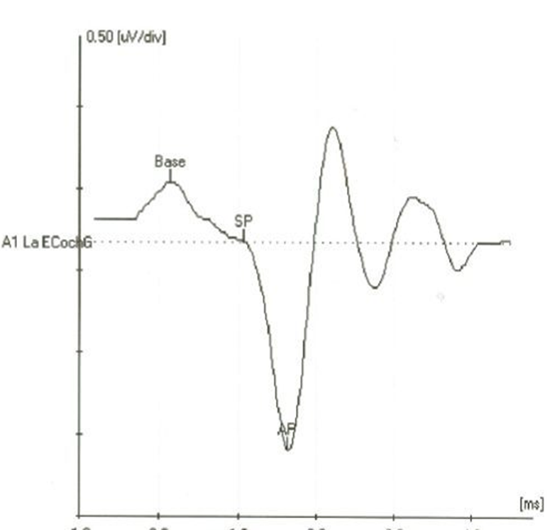
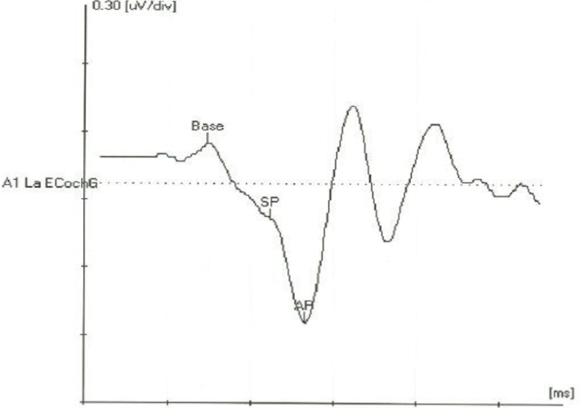
ELEKTRİKSEL ODYOMETRİ
ELEKTROKOKLEOGRAFİ-EcogGh
ANALİZ
AMPLİTÜD ANALİZİ
Sumasyon potanisyelleri bazal membranın titreşmesindeki asimetriyi yansıtacağına göre endolenf basıncı artışı ile giden Meniere Hastalığında bu membranın titreşmesindeki asimetri artacaktır.
Yani Meniere Hastalığında SP amplitüdleri artacaktır. Bu durumda SP/AP amplitüd oranında artış olacaktır.

Slide 53
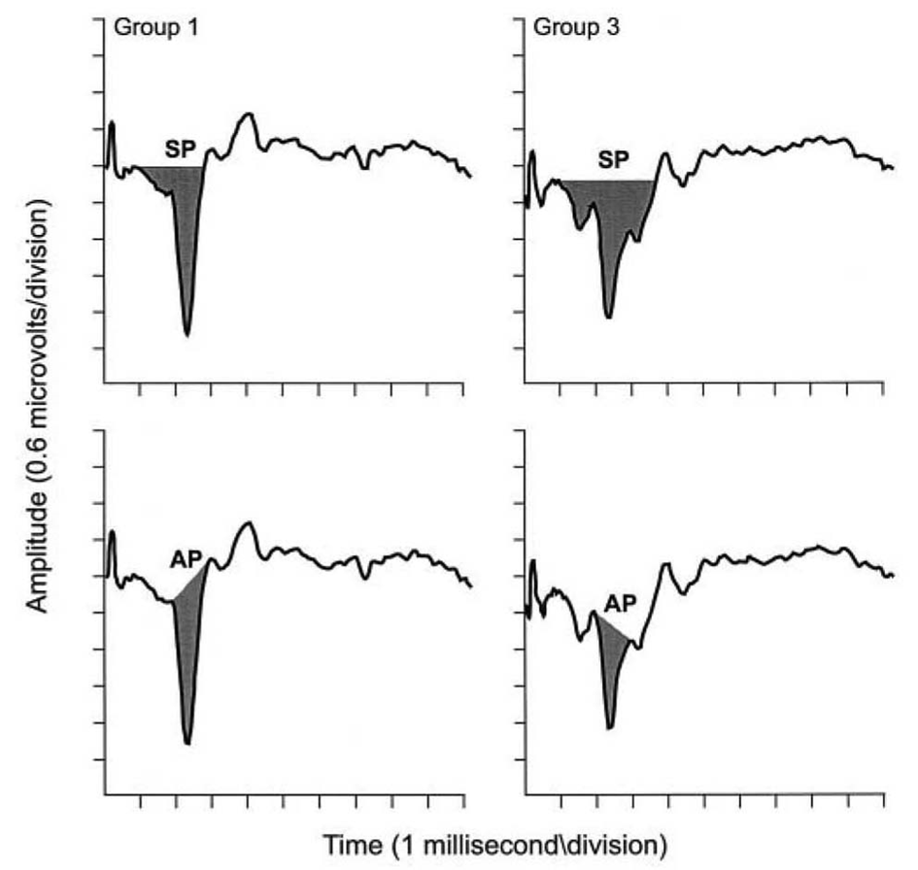
ELEKTRİKSEL ODYOMETRİ
ELEKTROKOKLEOGRAFİ-EcogGh
ANALİZ
Eğri altında kalan alan analizi
SP/AP alan analizi potansiyellerin değerlendirilmesinde daha hasssas bir yöntemdir. Şekilde gösterildiği şekilde alana analizleri yapmak mümkündür.
Meniere Hastalığında SP alanı /AP alanı ARTACAKTIR.

Slide 54
ELEKTRİKSEL ODYOMETRİ
ELEKTROKOKLEOGRAFİ-EcogGh
ANALİZ
Latans Analizi
Meniere Hastalığı olan bir kişide latansları artmış olarak tespit edilir.

Slide 55
ELEKTRİKSEL ODYOMETRİ
ASSR
(AUDİTORY STEADY STATE RESPONSE)
(İŞİTSEL KARARLI DURUM CEVABI)
SSEP Steady State Evoked Potential
SSER Steady State Evoked Response
ASSEP Auditory Steady State Evoked Potential
AMFR Amplitude Modulation Following Response
FFR Frequency Following Response

Slide 56
ELEKTRİKSEL ODYOMETRİ
ASSR
ABR’ye alternatif olarak geliştirilmiş bir yöntemdir.
Uyuyan ve uyanık bireylerdeki işitsel uyaranlara karşı beyindeki cevapları ölçme ile ilgili bir yöntemdir.
ASSR kaydında kullanılmakta olan eşsiz yöntem sayesinde davranışsal testler ile cevap elde edilmesi mümkün olmayan hastalarda işitme hassasiyetinin OBJEKTİF olarak değerlendirilmesini sağlayan bir testtir.

Slide 57
ELEKTRİKSEL ODYOMETRİ
ASSR
TANIM
SÜREKLİ,
KESİNTİSİZ
PERİYODİK OLARAK DEĞİŞTİRİLEREK (modüle edilerek) verilen UYARANA KARŞI
  Beyinde meydana gelen
    KESİNTİSİZ
    PERİYODİK elektriksel CEVAPLARDIR.

Slide 58
ELEKTRİKSEL ODYOMETRİ
ASSR
TANIM
ASSR beyinde meydana gelen tek bir değişikliği ölçen bir cevap olmayıp uyaranın özelliği gereği PEK ÇOK BEYİN BÖLGESİNİN uyarılması sonucu KESİNTİSİZ VE PERİYODİK olarak meydana gelen cevapları ölçtüğünden beynin işitsel işlem kapasitesini ölçen bir yöntemdir.

Slide 59
ELEKTRİKSEL ODYOMETRİ
ASSR
ASSR’nin OLUŞUMU
Kokleanın fizyolojisi gereği her bir frekansın uyardığı belirli bir bölge mevcut olduğunu hatırlamak gerekir.

Slide 60
ELEKTRİKSEL ODYOMETRİ
ASSR
ASSR’nin OLUŞUMU
ASSR’de uyaranın iki özelliği vardır.
Gönderilen uyarı belirli bir frekansta gönderilmekte olup bu frekansa UYARAN FREKANSI adı verilmektedir.
Yine bu uyarı belirli sıklıkta modüle edilerek yani AMPLİTÜDÜ değiştirilerek modüle edilmektedir. Bu amplitüdün değiştirilme sıklığına MODÜLASYON FREKANSI denilmektedir.

Slide 61
ELEKTRİKSEL ODYOMETRİ
ASSR
ASSR’nin OLUŞUMU
Uyaran Frekansı ve Modülasyon Frekansı belirli uyaran sayesinde koklear membranın
  BELİRLİ BİR BÖLGESİNE
  BELİRLİ SAYIDA enerji paketleri gönderilmiş olmaktadır.
Bir frekansta uyarı gönderildiğinde kokleanın belirli bir bölgesi uyarılmasının yanında bu uyaranın kaç defa uyarıldığı da belirlenmiş olur

Slide 62
ELEKTRİKSEL ODYOMETRİ
ASSR
ASSR’nin OLUŞUMU
Burada durumun anlaşılması için bir davulu düşünmenizi istiyorum. Davulun belirli bir bölgesine belirli sayıda vuruş gerçekleştirilir ise eğer bu davulun o bölgesi standart gerginlikte ise çıkması gereken ses bellidir. İşte bu ses duyulduğunda davulun normal bir davul olduğuna karar veririz. İşte biz de kokleada belirli bir bölgeye belirli miktarda uyarı yapmakta ve bunun sonunda yeterli sayıda nöral cevap oluşumunu beklemekteyiz.

Slide 63
ELEKTRİKSEL ODYOMETRİ
ASSR
ASSR’nin OLUŞUMU
Burada anlaşılması gereken bir başka önemli nokta uyaranlar gibi cevaplarında üst üste binerek belirli bir yığınla oluşmasını beklediğimizdir.
Üst üste binme olayı şu şekilde gerçekleşmektedir.
  İç tüylü hücreler art arda uyarıldığında depolarize olmuş hücreler repolarize olmaya zaman bulamadıklarından polarize kalırlar.
  Bir önceki uyarı sonlanmadan beyinde yeni uyarı oluşmakta ve cevaplar ÜST ÜSTE BİNMEKTE ve KESİTİSİZ (STEADY STATE) durumu meydana gelmektedir.

Slide 64
ELEKTRİKSEL ODYOMETRİ
ASSR
ASSR’de NÖRONLARIN CEVABI
Kokleanın frekansa özgü bölgelerinin uyarıldığını biliyoruz. Frekans modülasyonu da değiştikçe beyinin de uyarılan bölgeleri değiştirmektedir.
İki tip uyaran frekans modülasyonu yapılmaktadır;
  40 Hz ASSR; 35-45 Hz sıklıkla modülasyon yapılan ASSR tekniği
  80 Hz ASSR; 70-110 Hz sıklıkla modülasyon yapılan ASSR tekniği

Slide 65
ELEKTRİKSEL ODYOMETRİ
ASSR
ASSR’de NÖRONLARIN CEVABI
ASSR tüm işitsel sinir sistemini aynı anda uyarmakta olsa da Frekans Modülasyonu arttıkça daha alt beyin yapılarının uyarılmasının daha baskın hale gelmektedir.
Örneğin 20 Hz ve altı frekans modülasyonunda korteks işitsel nöronları daha aktif iken 70 Hz ve üstünde beyin sapı nöronları daha aktif hale gelmektedir.
Bu durumda 40 Hz civarındaki frekans modülasyonunda talamokortikal yapıların daha aktif olacağını kestirmek hiç te zor değildir.

Slide 66
ELEKTRİKSEL ODYOMETRİ
ASSR
ASSR’de NÖRONLARIN CEVABI
40 Hz frekans modülasyonunun iki klinik önemi daha mevcuttur;
  Bebeklerde nöroplastisite daha başlangıç aşamasında olduğundan henüz nöronlar arasında yeterince bağlantı kurulamamış olduğundan cevap zayıftır.
  Erişkinler de ise uyku halinde iken korteks ile alt beyin yapılarının iletişimi zayıfladığından aynı etki yani cevapta azalma olmaktadır. Dolayısıyla yüksek frekans modülasyonlarının cevabını uykuda değerlendirmek daha kolay olmaktadır.

Slide 67
ELEKTRİKSEL ODYOMETRİ
ASSR
UYARAN TİPLERİ
A.Taşıyıcı Frekans
i.Baziler membran üzerinde uyarılan bölgeyi belirleyen frekans
B.Modülasyon Frekansı
i.Taşıyıcı frekansın amplitüdünün bir saniye içinde değiştirilme sayısı
C.Amplitüd Modülasyonu
i.Tüm testlerde olduğu gibi bu testte de frekansa özgü cevaplar aranmaktadır. Bu nedenle uyaranda amplitüd modülasyonu yapılması da gerekmektedir.
ii.Amplitüd Modülasyonu sayesinde uyarılan bölgeye gönderilen sesin şiddeti saniyede Modülasyon Frekansı kadar değiştirilmektedir.

Slide 68
ELEKTRİKSEL ODYOMETRİ
ASSR
UYARAN TİPLERİ
D. Frekans Modülasyonu
i.Bazal membranın uyarılan bölgesinde genişletme yapmak gerekebilmektedir. Bu durumda frekansı da modüle ederek bazal membranın uyarılan bölgesinde genişletilmeye gitmek mümkündür. Buna FREKANS MODÜLASYONU denir.
ii.1000 Hz saf sesin %50 modülasyonu durumunda uyaran frekansı 1000’in yüzde elli değeri olan 500 Hz kadar değişiklik göstermektedir. Yani sesin frekansı 750 Hz ile 1250 arasında değiştirilmektedir
E.Karma Modülasyon
i.Hem amplitüdün hem de frekansın modüle edildiği test uyarı tipidir.
F.Modülasyon Derinliği
i.Amplitüd ve/veya Frekans modülasyon büyüklüğü

Slide 69
ELEKTRİKSEL ODYOMETRİ
ASSR
UYARAN TİPLERİ
G. Tekli Uyaran Tekniği
i.Tek Kulak, Tek Uyaran, Tek Seferde verilen uyaran
H.Eş Zamanlı Çoklu Uyaran Tekniği
i.Tek veya İki Kulağa, Eş Zamanlı, Çok Sayıda Uyaran
ii.Kısa test süresi sağlar.
iii.Bir çeşit maskeleme yaparak frekansa özgü ölçüm olanağını arttırır.

Slide 70
ELEKTRİKSEL ODYOMETRİ
ASSR
UYARAN TİPLERİ
Örnekler
Örnek1; Modülasyon frekansı 100 olan 1000 Hz taşıyıcı frekanslı püre ton uyaran
Kokleanın 1000 Hz bölgesi saniyede 100 defa amplitüdü sabit bir uyaran ile uyarılmaktadır

Slide 71
ELEKTRİKSEL ODYOMETRİ
ASSR
UYARAN TİPLERİ
Örnekler
Örnek2; Modülasyon Frekansı 100 Hz olan Amplitüd Modülasyonu %2 Taşıyıcı Frekansı 1000 Hz saf seste
Kokleada 1000 Hz frekans bölgesi uyarılmakta olduğu halde saf sesin amplitüdü saniyede 100 defa maksimum değerden minimum değere %2 değiştirilerek verilmektedir. Yani kokleanın 1000 Hz bölgesi her biri farklı enerji paketleri içeren ses uyaranı ile saniyede 100 defa uyarılmakta olup periyodik olarak uyaranın şiddeti de %2 oranında dalgalandırılmaktadır.

Slide 72
ELEKTRİKSEL ODYOMETRİ
ASSR
UYARAN TİPLERİ
Örnekler
iii. Örnek3; Modülasyon Frekansı 100 Hz olan Amplitüd Modülasyonu %100 Taşıyıcı Frekansı 1000 Hz saf seste
Kokleada 1000 Hz frekans bölgesi uyarılmakta olduğu halde saf sesin amplitüdü saniyede 100 defa maksimum değerden minimum değere %100 değiştirilerek verilmektedir. Yani kokleanın 1000 Hz bölgesi her biri farklı enerji paketleri içeren ses uyaranı ile saniyede 100 defa uyarılmakta olup periyodik olarak uyaranın şiddeti de %100 oranında dalgalandırılmaktadır.

Slide 73
ELEKTRİKSEL ODYOMETRİ
ASSR
UYARANIN VERİLMESİ VE CEVABIN KAYIT EDİLMESİ
500, 1000, 2000 ve 4000 Hz’deki taşıyıcı frekanslar verilir.
Temel olarak iki tip modülasyon frekansı kullanılır.
  40 Hz
  80 Hz
Uyaran şiddeti 0 ile 125 dB HL arasında değişmektedir.
Deri üzerine yerleştirilen uzak alan elektrodları ile kayıt yapılmaktadır.

Slide 74
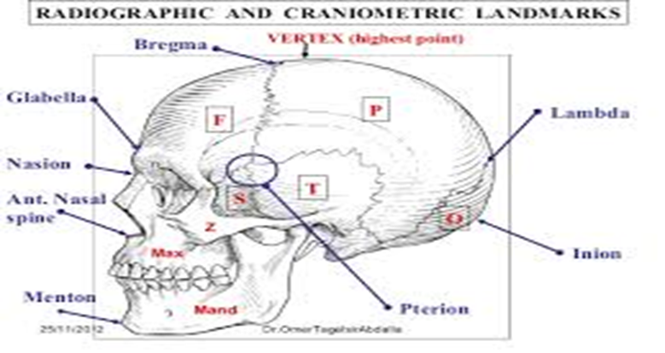
ELEKTRİKSEL ODYOMETRİ
ASSR
UYARANIN VERİLMESİ VE CEVABIN KAYIT EDİLMESİ
Elektrod yerleri değişmekle birlikte;
  Kulak Memesi arkası mastoid planumlar (ipsi ve kontralateral)
  Vertex yani alın en yüksek noktası
  Arkada inion noktası

Slide 75
ELEKTRİKSEL ODYOMETRİ
ASSR
UYARANIN VERİLMESİ VE CEVABIN KAYIT EDİLMESİ
Beyin aktivitesini tümünü değil sadece istenilen bant aralığını kayıt etmek istediğimizde FİLTRELERİN kullanılması kaçınılmazdır. Bu amaçla;
    40 Hz Modülasyon frekansında 10-100 Hz
    80 Hz Modülasyon frekansında 30-300 Hz filtreler kullanılmaktadır.

Slide 76
ELEKTRİKSEL ODYOMETRİ
ASSR
UYARANIN VERİLMESİ VE CEVABIN KAYIT EDİLMESİ
Kayıt edilmek istenen aktivite oldukça küçük olduğundan amplifiye edilmelidir.
Sinyal/Gürültü oranının arttırılması gereklidir.

Slide 77
ELEKTRİKSEL ODYOMETRİ
ASSR
CEVABIN ANALİZ EDİLMESİ
ABR’de verilen uyarının cevabı arasındaki zaman farkı yani LATANS’a dayalı değerlendirilme yapıldığı halde ASSR’de değerlendirme FREKANS bilgisi üzerinden yapılmaktadır.

Slide 78
ELEKTRİKSEL ODYOMETRİ
ASSR
CEVABIN ANALİZ EDİLMESİ
SPEKTRAL ANALİZ YAKLAŞIMI
Alttaki EEG gürültüsünden F-Testine göre İSTATİKSEL olarak anlamlı bir farklılık var ise ASSR cevabı var denilmektedir. Bu yönteme SPEKTRAL ANALİZ yöntemi denilmektedir.
FAZ ANALİZ YAKLAŞIMI
FAZ İSTATİSTİĞİ’ne göre belli bir bölgede kümeleşe varsa ASSR cevabı var denilir.

Slide 79
ELEKTRİKSEL ODYOMETRİ
ASSR
ASSR’yi ETKİLEYEN FAKTÖRLER
Yaş
  40 Hz Modülayon frekansı 14 yaşına kadar anlamlı kabul edilmemektedir.
  Yaşamın ilk döneminde 40 Hz Modülayon frekansı hızlı bir artış dönemi yaşamaktadır ve tekrarlayan testler yapmak yenidoğalarda anlamlı olmaktadır. Bu yüzden ilk 4-8 haftada testin yapılması testin değerini arttırır.

Slide 80
ELEKTRİKSEL ODYOMETRİ
ASSR
ASSR’yi ETKİLEYEN FAKTÖRLER
Uyku
  Erişkinlerde 80 Hz cevaplarını uyanık iken tespit etmek daha güç olmaktadır.
  Uyanık erişkinde 40 Hz cevabın amplitüdleri azalmaktadır.
  Yenidoğanlarda iç gürültünün yüksek olması sebebiyle ASSR cevaplarını tespit etmek güçleşmektedir.

Slide 81
ELEKTRİKSEL ODYOMETRİ
ASSR
ASSR’yi ETKİLEYEN FAKTÖRLER
Uyku
  Erişkinlerde 80 Hz cevaplarını uyanık iken tespit etmek daha güç olmaktadır.
  Uyanık erişkinde 40 Hz cevabın amplitüdleri azalmaktadır.
  Yenidoğanlarda iç gürültünün yüksek olması sebebiyle ASSR cevaplarını tespit etmek güçleşmektedir.

Slide 82
ELEKTRİKSEL ODYOMETRİ
ASSR
ASSR’yi ETKİLEYEN FAKTÖRLER
Anestezi
  Anestezi altındaki bireylerde cevaplar azalmaktadır.
Dikkat
  Uyanık bireyde dikkatin başka bir noktada olması cevapları düşürmektedir.
İnternal Gürültü
  Gürültü arttıkça yapılacak kaydın ve cevapların kalitesi düşmektedir.
  Stres ve kas aktivitesi gösteriyor olmak iç gürültüyü arttıran etmenlerdendir.

Slide 83
ELEKTRİKSEL ODYOMETRİ
ASSR
ASSR DİĞER fizyolojik ve elektrofizyolojik testler gibi gerçek bir işitme testi değildir. Bu nedenle davranışsal eşiklerin güvenilir şekilde elde edilemediği durumlarda test bataryası içinde kullanılmalıdır.

Slide 84
ELEKTRİKSEL ODYOMETRİ
ASSR
ASSR’nin KLİNİK UYGULAMALARI
İşitme Taraması
Davranışsal Eşik Tahmin
Eşik Doğruluğu
İşitme Cihazı Kazançlarının Belirlenmesi
Koklear İmplantlar
İşitsel İşleme
İşitsel Nöropati

Slide 85
Avantajlar | Dezavantajlar
Frekansa özgü işitme eşik tahmini | Yenidoğanlarda kullanımı problemli
Objektif bir yöntem olması | Gerçek nöral kaynak bilinmiyor
Aynı anda her iki kulakta çok sayıda frekans bölgesinin araştırılabilmesi | Cevaplar küçük amplitüdlü ve gürültüler tarafından maskelenebiliyor
Serbest alan hoparlörleri kullanılabilir | Ölçümün sedasyon-uyku gerektirmesi
Yüksek şiddette uyaran verilebilir | Koklear ve Nöral kayıp ayrımı yok
Eşik güvenilirliği yüksektir. | Hafif dereceli kayıpların belirlenmesinde başarısız
İşitsel işlemleme hakkında bilgi verir | İletim tipi işitme kayıplarında kullaanımı sınırlı
Karma modülasyon konuşma uyaranı muadilidir | Yüksek şiddet uyaran olduğunda sahte cevaplar oluşabilir

Slide 86
ELEKTRİKSEL ODYOMETRİ
ASSR
SONUÇ
Tüm yöntemlerde olduğu gibi ASSR’de üç elektrodun bağlanıp başlat düğmesine basılarak sonucun elde edilebileceği bir yöntem değildir.
Tüm testlerin yapılabilmesi için anatomi, fizyoloji ve temel biyolojik bilgiye ihtiyaç vardır.
Yukarıda anlatılan tüm konulara hakim olmak gerekir ki test bataryası içinde elde edilen sonuçlar doğru olarak yorumlanabilsin ve bu sonuçlar ışığında rehabilitasyon gerçekleşebilsin

